Slide 1
Формирование навыков исследовательской деятельности учащихся начальных классов
Полякова Елена Александровна учитель начальных классов НОУ «Школа-интернат №8 ОАО «РЖД» г.Астрахань

Slide 2
«Дети охотно всегда чем-нибудь занимаются. Это весьма полезно, а потому не только не следует им мешать, но нужно принимать меры к тому, чтобы всегда у них было что делать.»
(Ян Амос Каменский , основоположник дидактики, 17 век.)
«Развитие и образование ни одному человеку не могут быть даны или сообщены. Всякий, кто желает к ним приобщиться, должен достигнуть этого собственной деятельностью, собственными силами, собственным напряжением». (А.Дистервег )
«Плохой учитель преподносит истину, хороший учит ее находить». (А. Дистервег)

Slide 3
Исследовательская деятельность- это специально организованная, познавательная творческая деятельность учащихся, по своей структуре соответствующая научной деятельности, характеризующаяся целенаправленностью, активностью, предметностью, мотивированностью и сознательностью, результатом которой является формирование познавательных мотивов, исследовательских умений, субъективно новых для учащихся знаний или способов деятельности.

Slide 4
Цель исследовательской деятельности: стимулировать развитие интеллектуально-творческого потенциала младших школьников через развитие и совершенствование исследовательских способностей и навыков исследовательского поведения, создание условий для формирования и развития исследовательских умений младших школьников.

Slide 5
Задачи исследовательской деятельности:
Развивать у учащихся способность аналитически мыслить: классифицировать, сравнивать, обобщать собранный материал.
Познакомить обучающихся с методами исследования, их применением в собственном исследовании.
Обучить основам оформления работ.
Познакомить с основами применения информационных технологий в исследовательской деятельности.
Развивать коммуникативные способности, умение работать в группе.
Формировать опыт публичного выступления, способствовать формированию культуры речи.

Slide 6
Этапы исследовательской деятельности:
Сформулировать проблему исследования;
Выбор темы;
Актуальность;
Постановка цели и задач;
Гипотеза исследования;
Организация исследования;
Подготовка к защите и защита работы.

Slide 7
Технология формирования исследовательских умений:
Развитие учебно-логических умений детей;
Включение заданий проблемного характера;
Проведение уроков-исследований.
У – удивление
У – удовольствие
У – удовлетворение
У - успешность

Slide 8
Условия формирования исследовательских умений младших школьников:
Целенаправленность и систематичность;
Мотивированность;
Творческая среда;
Психологический комфорт;
Личность педагога;
Учет возрастных особенностей.

Slide 9
Виды исследований в начальной школе:
По количеству участников: индивидуальные, групповые, коллективные;
По месту проведения: урочные и внеурочные;
По времени: кратковременные и долговременные;
По теме: образовательные и социальные.

Slide 10
Группы исследовательских умений младших школьников
ОРГАНИЗАЦИОННЫЕ
ПОИСКОВЫЕ
ИНФОРМАЦИОННЫЕ
ПРЕЗЕНТАЦИОННЫЕ
ОЦЕНОЧНЫЕ

Slide 11
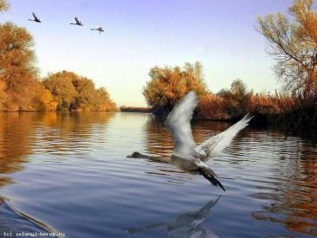
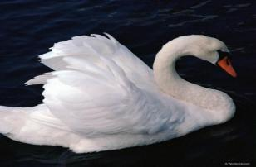
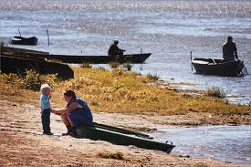
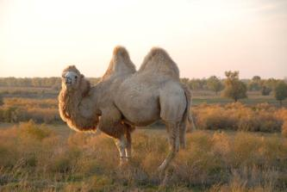
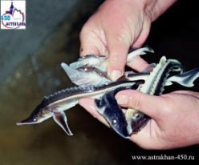
Дорогое моё Понизовье

Slide 12
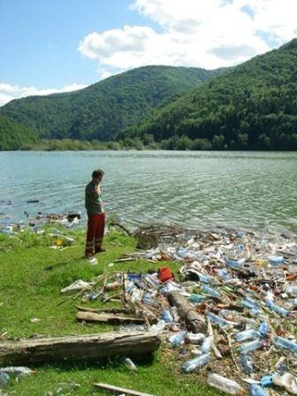
Проблема: ухудшение экологической обстановки в родном городе.
Тема: «Чистая школа – чистый город – чистая совесть»
Актуальность: загрязнение окружающей среды отходами промышленного производства, твёрдыми бытовыми отходами, вырубка зелёных насаждений разрушает экологию родного края, страдают все объекты живой и неживой природы, вымирают редкие виды животных, ухудшается здоровье людей.

Slide 13
Цель: формирование и реализации активной экологической и гражданской позиции участников проекта.
Задачи:
Подобрать и проанализировать литературу по проблеме.
Определить сущность понятия «экологическая безопасность» для всех участников проекта.
Разработать модель формирования основ экологической грамотности младших школьников, активизации экологической позиции взрослых участников проекта.
Убедить участников проекта в возможности и необходимости их личного участия в решении проблем экологии.

Slide 14
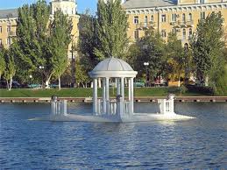
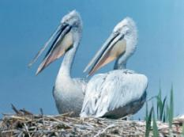
Гипотеза: если создать условия для формирования и реализации активной экологической и гражданской позиции, повышать экологическую грамотность, то возможно изменить экологическую ситуацию нашего родного края в лучшую сторону.

Slide 15
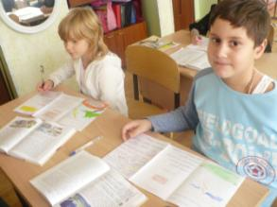
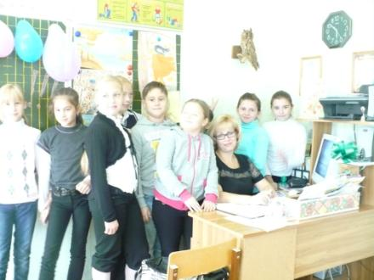
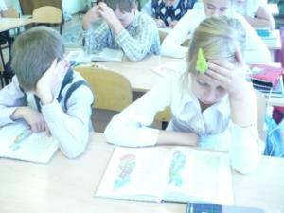
Организация исследования:
Организация поисковой работы (библиотека, пресса, интернет)

Slide 16
Составление экологического словарика, ведение экологического дневника.
Экология — наука о связях между живыми существами и окружающим их миром, между человеком и природой.
Экологи — это люди, которые занимаются экологией, защищают природу.
АТМОСФЕРА - газообразная оболочка Земли
ГИДРОСФЕРА - водная оболочка Земли
ЛИТОСФЕРА - верхняя оболочка Земли, включает земную кору.

Slide 17
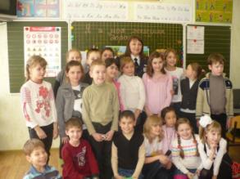
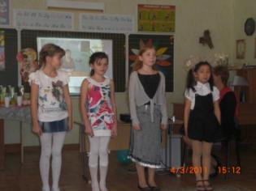
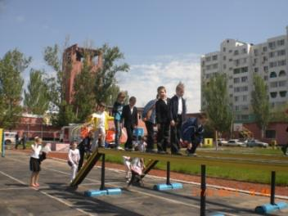
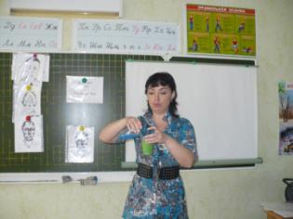
Проведение экскурсий, ознакомительных бесед, викторин, конкурсов, классных часов с участием родителей, подготовка сообщений и минипроектов.

Slide 18
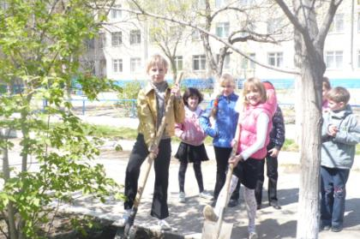
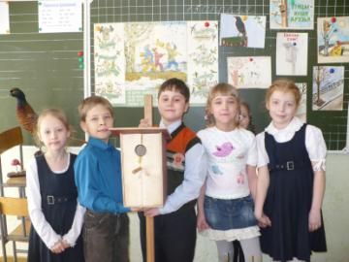
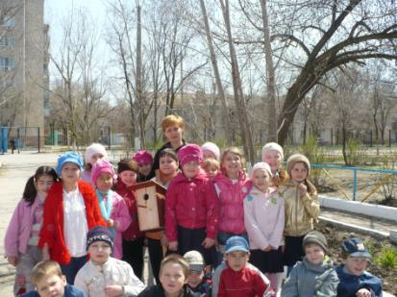
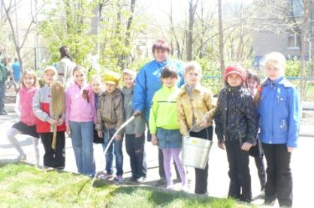

Slide 19
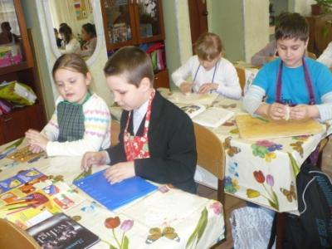
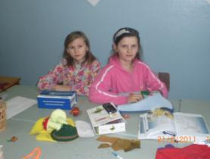
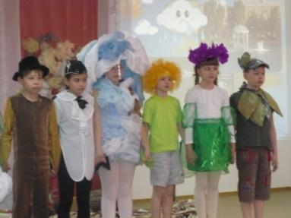
Подготовка к участию в областном конкурсе экологических спектаклей и конкурсе поделок.

Slide 20
Составление сборника математических задач с экологической тематикой.
Классный
экологический
задачник

Slide 21
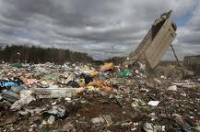
Более 2млн тонн мусора в год скапливается на свалках на территории Астраханской области, что привело к загрязнению почвы. Лучший способ снижения и загрязнения природных ресурсов, использование отходов как вторичного сырья. Сколько необходимо построить заводов по утилизации, если один завод перерабатывает 500 тысяч тонн мусора в год?

Slide 22
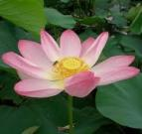
Лотос – священный цветок. В дельте Волги на территории Астраханского заповедника находятся самые большие цветущие акватории на планете, которые достигают 15 км в длину и 3 км в ширину. На сколько квадратных километров простираются поля уникального цветка?

Slide 23
Главные источники загрязнения атмосферы – промышленные, транспортные и бытовые выбросы. По Астраханской области выбросы в атмосферу загрязняющих веществ в прошлом году составили120 тысяч тонн. 1/6 часть этих выбросов приходится на долю автотранспорта. Сколько тысяч тонн загрязняющих веществ выбросил в воздух автотранспорт?

Slide 24
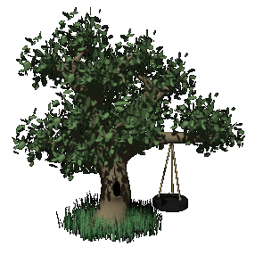
Решение задач с использованием экологических понятий и терминов
Полякова Елена Александровна
учитель начальных классов
НОУ «Школа – интернат №8 ОАО «РЖД»
Урок математики с элементами экологии

Slide 25
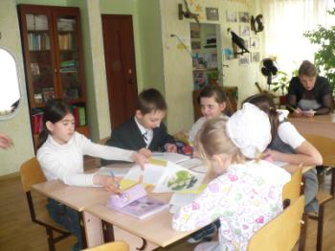
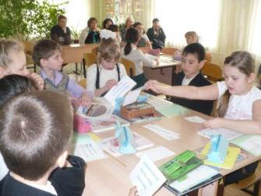
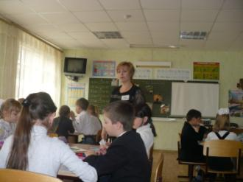
Презентация исследовательского проекта.
Проведение открытого урока.

Slide 26
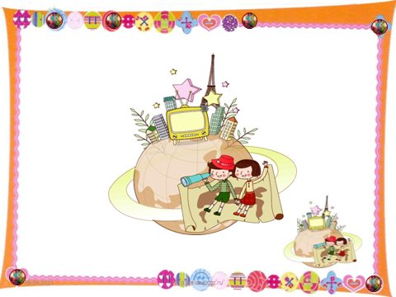
Кто? или что?
Вот в чём вопрос!
Экологический театр
Разговор по душам
Автор: Михалаке С.И. школьный психолог
Исполнители: ученики 3 «Б» класса НОУ «Школа-интернат №8
ОАО «РЖД»

Slide 27
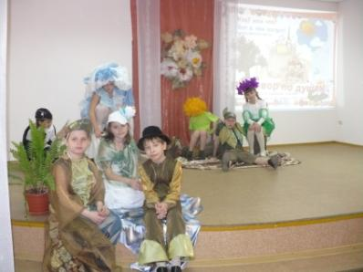
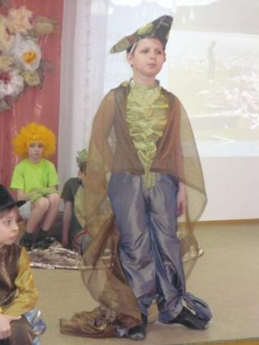
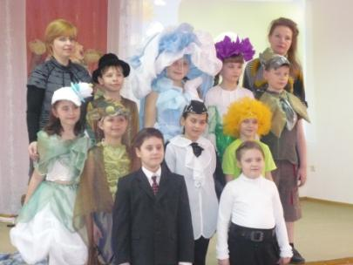
Показ спектакля.

Slide 28
Дорогу осилит идущий
Задавать вопросы
Видеть проблемы
Наблюдать
Экспериментировать
Работать с информацией
Ошибаться и действовать
Оценивать себя

Slide 29
Источники информации
Леонтович А.В. Исследовательская деятельность учащихся. Сборник статей // Библиотека журнала «Исследовательская работа школьников», серия «Сборники и монографии», М., 2006, 114 с.
Методика исследовательской деятельности учащихся в области естественных наук / Ред.-сост. А.С. Обухов. – М.: МИОО; журнал «Исследовательская работа школьников», 2006. – 128 с.
Пискунова М.В. Психологические сопровождение исследовательской деятельности учащихся // Исследовательская работа школьников. – 2006. № 1. – С. 93-99.
Плигин А.А. Исследовательская деятельность школьников в модели личностно-ориентированного образования// Исследовательская работа школьников.-2005.-№4. - с.47-56.
Савенков А.И. Виды исследований школьников// Одаренный ребенок.-2005.-№2. - с.84-106 .
http://festival.1september.ru/articles/565054/
http://nsportal.ru/proektnaya-i-issledovatelskaya-deyatelnost-v-nachalnoi-shkole
http://www.ecosystema.ru/

